Slide 1
Serie Fibonacci
Segunda Parte

Slide 2
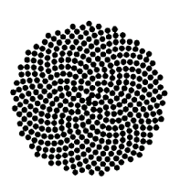
Distribución Áurea - Fibonacci
Además, la manera más eficiente de rellenar un espacio circular con objetos más pequeños es mediante espirales áureas, tal como muestra el patrón de la figura. Por ello, no es de extrañar que muchísimas plantas usen ese mismo patrón para optimizar el espacio en su crecimiento o en la creación de semillas, como es el caso de los girasoles

Slide 3
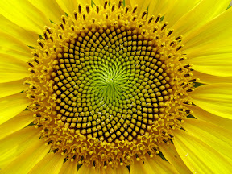

Espirales Áureas
Notes:
Espirales áureas en girasoles y margaritas,
http://www.geohikers.es/matematicas-en-la-naturaleza-ii-y-sin-embargo-el-universo-tambien-es-euclidiano/

Slide 4
Preparación de Variables
float gAngle = 137.5077640844293;
float rotation = 0.0;
float initialRotation = 0.0;
int width, height;
int totalPetals = 300;
Petal[] petals = new Petal[totalPetals];
float radiusGrowth = 1.0049;
float radius = 60;
Notes:
Tomado de:
https://helloacm.com/processing-coding-exercise-fibonacci-flowers/

Slide 5
Setup( )
void setup() {
width = 480;
height = 600;
size(height, width);
noStroke();
smooth();
background(0);
for (int i = 0; i < totalPetals; i++) {
rotation += gAngle;
radius *= radiusGrowth;
Petal petal = new Petal();
petal.x = width / 2 + cos(rotation * ToRadians) * radius;
petal.y = height / 2 + sin(rotation * ToRadians) * radius;
petal.rotation = rotation * ToRadians;
petal.scale += (i * 2) / totalPetals;
petal.render();
petals[i] = petal;
}
};

Slide 6
Clase Pétalo
class Petal {
float x = 0.0;
float y = 0.0;
float rotation = 0.0;
float scaleVar = 1;
color baseColor = color(0, 255, 255, 150);
color detailColor = color(255, 255, 255, 160);
color trimColor = color(0, 0, 0);
void render (){
pushMatrix();
translate(this.x, this.y);
fill(this.baseColor);
rotate(this.rotation);
scale(this.scaleVar, this.scaleVar);
rect(-10, -1, 20, 2);
ellipse(0, 0, 10, 10);
fill(this.detailColor);
ellipse(0, 0, 8, 8);
fill(this.trimColor);
ellipse(0, 0, 5, 5);
popMatrix();
}
}

Slide 7
Propuesta
Replicar en Processing la distribución propuesta en la imagen utilizando colores y demás patrones del girasol por código.
Ajuste el código anterior para que funcione en Processing.

